Slide 1
«Книжный бокс» Рекомендовано библиотекарем

Slide 2
У каждого читателя библиотеки
(или желающего им стать)
появилась уникальная возможность получить персональную подборку книг от библиотекаря Молодёжки.

Slide 3
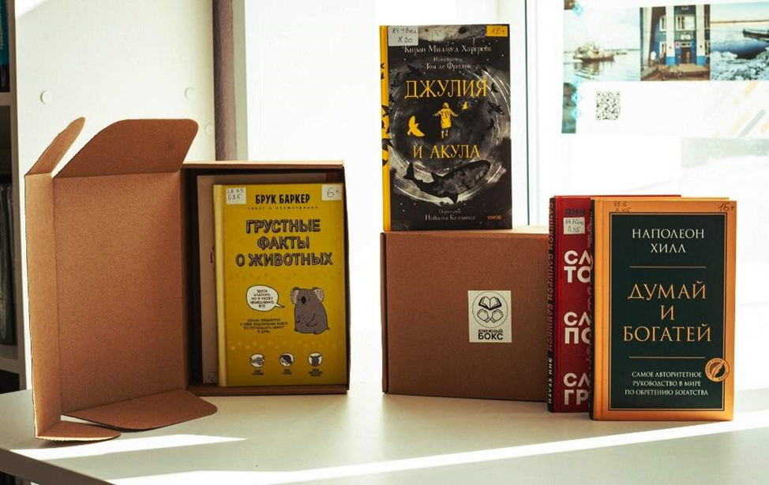

Slide 4
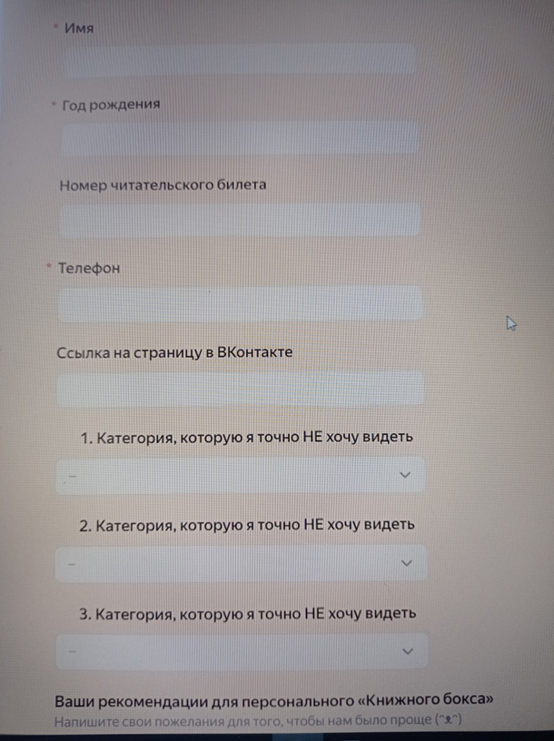
Для участия необходимо:
Заполнить форму по ссылке
Дождаться уведомления о готовности «Книжного бокса»
Забрать из библиотеки коробку с книгами и наслаждаться чтением

Slide 5
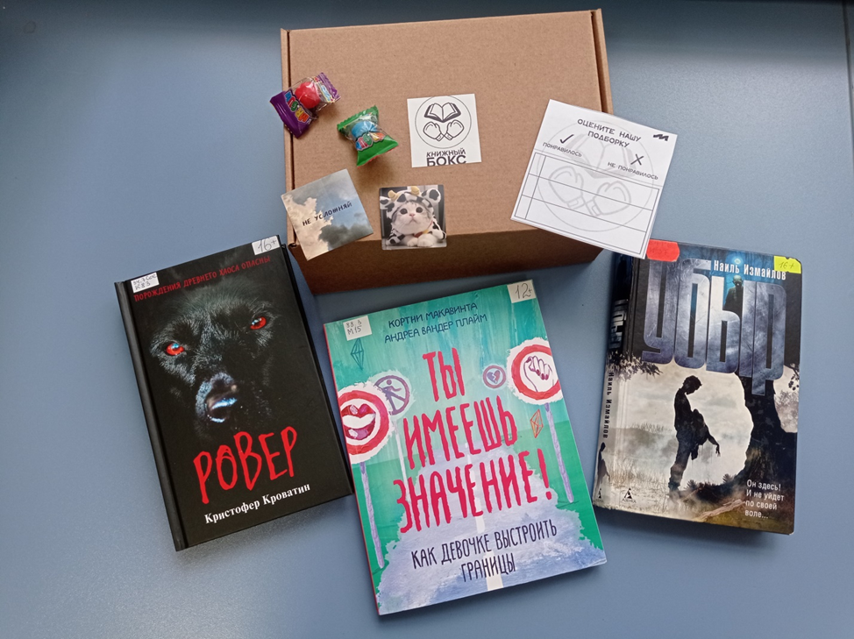
Книжный бокс от Молодёжки:
- Коробка с логотипом
- Три библиотечные книги
- Бланк обратной связи
- Небольшой презент
- Стикер-наклейка
- Магнитная закладка

Slide 6
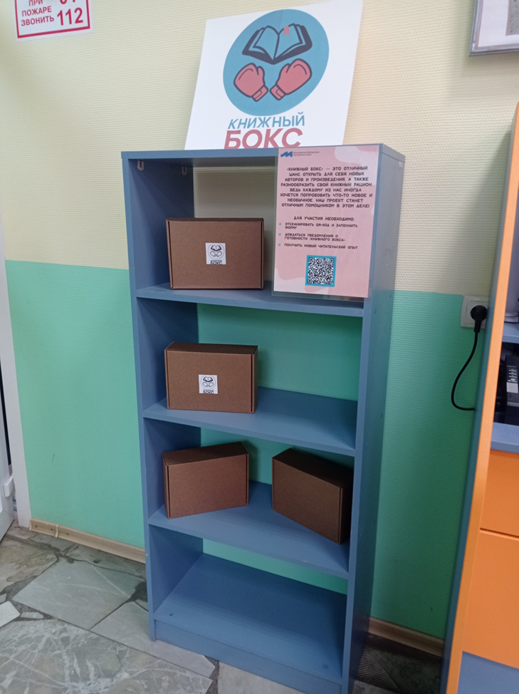
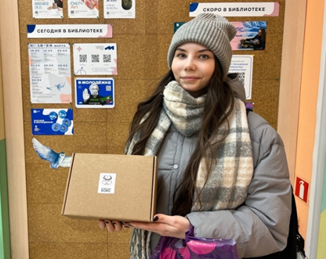
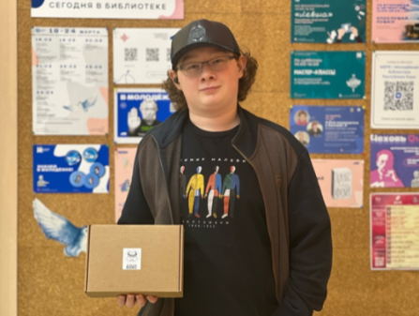
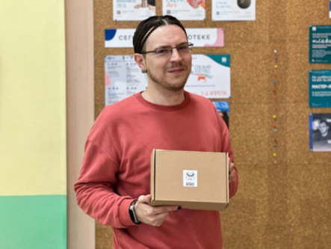
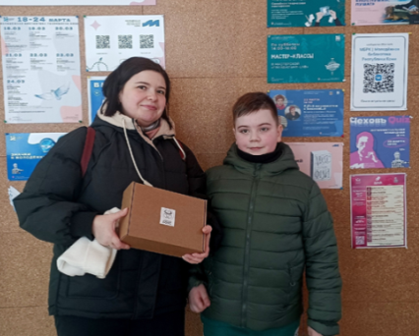
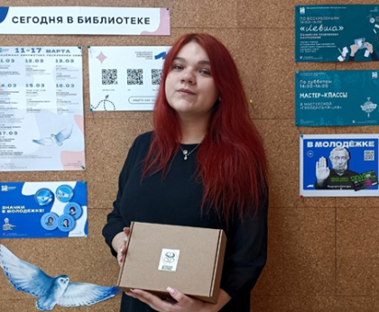
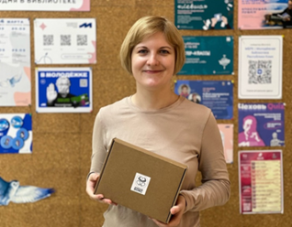

Slide 7
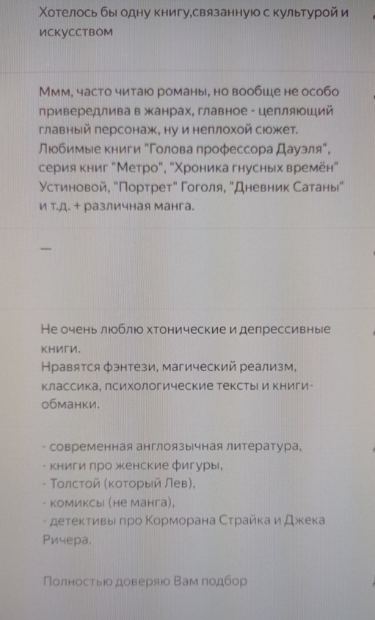
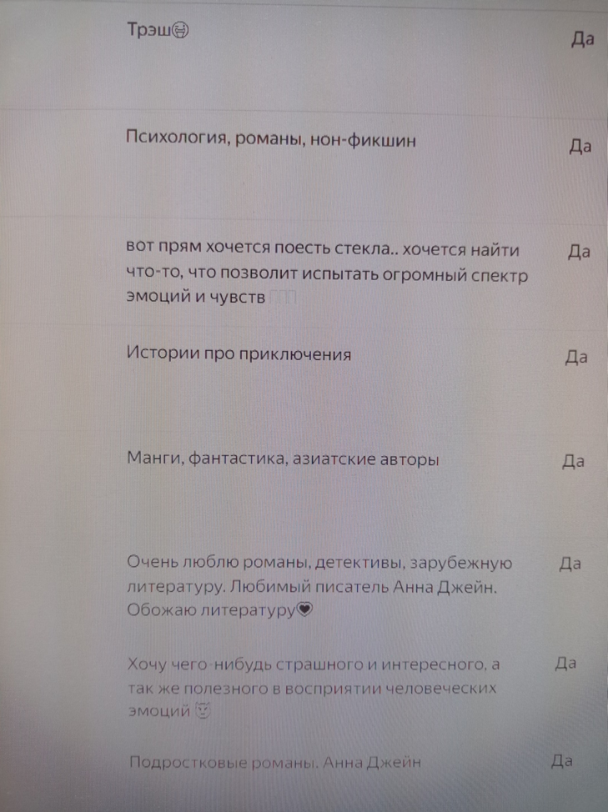
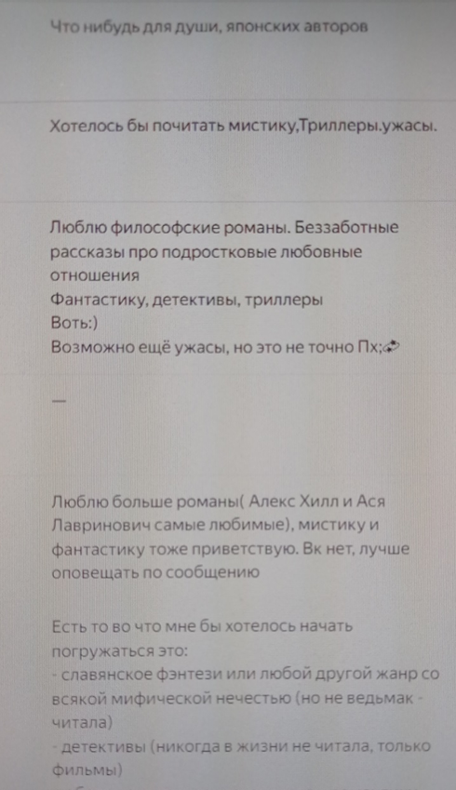

Slide 8
Вот прям хочется поесть стекла… Хочется найти что-то, что позволит испытать огромный спектр эмоций и чувств

Slide 9
- современная англоязычная литература
- книги про женские фигуры
- Толстой (который Лев)
- комиксы (не манга)

Slide 10
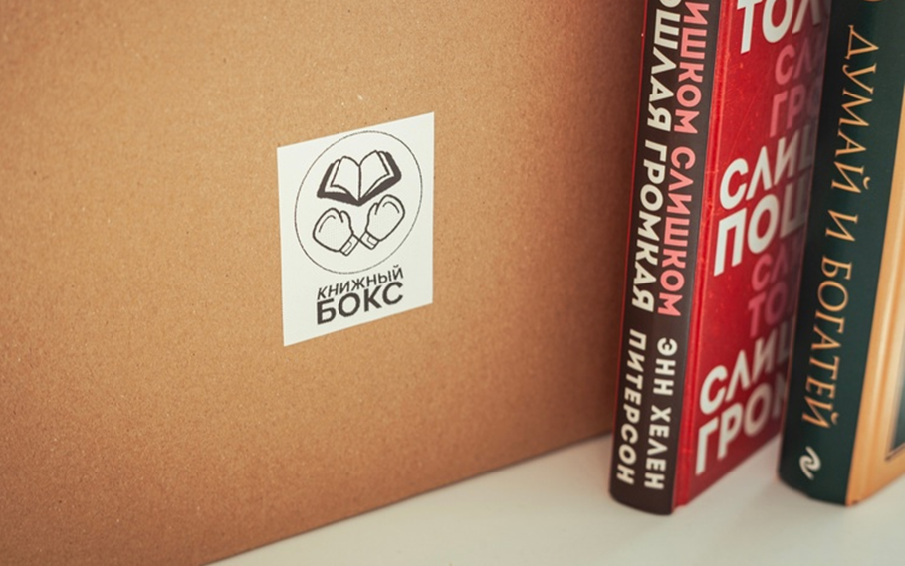
Читайте вместе с нами!
Ваша Молодёжка

